Slide 1
1. SELECT

Slide 2

모든 칼럼을 조회
select * from
departments;

Slide 3


특정 칼럼을 조회
select department_id, location_id
from departments;
select location_id, department_id
from departments;

Slide 4
SQL 문장 규칙
명령문은 대소문자를 구별하지 않는다.
명령문을 1줄 이상에 걸쳐 기술할 수 있다.
KeyWord는 줄이거나 쪼개 쓸 수 없다.
절마다 다른 줄에 기술하는 게 좋다.
들어쓰기로 가독성을 높힐 수 있다.
; 을 마침표로 사용한다.

Slide 5
수식
숫자와 날짜 데이터를 산술 연산자와 곁들이면
수식(expression)이 된다.
숫자와 쓰는 연산자
+, -, *, /
날짜와 쓰는 연산자
+, -

Slide 6



산술 연산자
select last_name, salary, salary+300
from employees;
select last_name, salary, 12*salary+100
from employees;
select last_name, salary, 12*(salary+100) from employees;

Slide 7

산술식에서 null
select last_name, job_id,
commission_pct, 12*salary*commission_pct
from employees;

Slide 8


별명(alias)
select last_name as name, commission_pct comm
from employees;
select last_name "Name", salary*12 "Annual Salary"
from employees;

Slide 9

붙이기 연산자
붙이기 연산자는
칼럼이나 character string 을 다른 칼럼과
연결한다.
결과 칼럼은 character 수식이다.
select last_name||job_id as "Employees"
from employees;

Slide 10





붙이기 연산자
select last_name||null
from employees;
select last_name||commission_pct
from employees;
select last_name||salary
from employees;
select last_name||hire_date
from employees;
select last_name||(salary+300)
from employees;

Slide 11


문자열 literal
literal 은 character, number, date 로서
select 절에 포함될 수 있습니다.
date 와 character literal은 ' ' 로 기술합니다.
character string 은 각 레코드마다 출력합니다.
select 'hello' from employees;
select '2018/07/15' from employees;

Slide 12
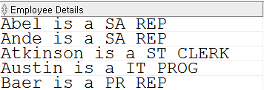
문자열 literal
select last_name || ' is a ' ||
job_id as "Employee Details"
from employees;

Slide 13

Qute(q) 연산자
select department_name ||
q'[ Departments's Manager Id:]' ||
manager_id as "Department and Manager"
from departments;
select q'[Department's Manager Id:]' from employees;
select q'<Department's Manager Id:>' from employees;
select q'sDepartment's Manager Id:s' from employees;
select 'Department''s Manager Id:' from employees;

Slide 14
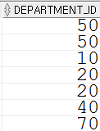
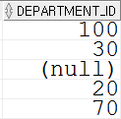
중복 row 제거
select department_id
from employees;
select distinct department_id
from employees;

Slide 15
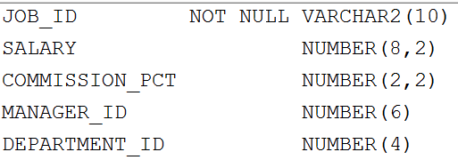
테이블 구조 조회
describe employees
desc employees

